Slide 1
目 录
第1章 概 述
第2章 智能传感器系统中经典传感技术基础
第3章 不同集成度智能传感器系统介绍
第4章 智能传感器的集成技术
第5章 智能传感器系统智能化功能的实现方法
第6章 通信功能与总线接口
第7章 智能技术在传感器系统中的应用
第8章 智能传感器系统的设计与应用
第9章 无线传感器网络技术概述

Slide 2
第7章 智能技术在传感器系统中的应用
要 点：
智能模糊传感器；
人工神经网络在智能传感器中的应用。

Slide 3
§7.1 智能模糊传感器
模糊传感器就是采用模糊集合理论方法，来实现测量的数值结果转换为
人类语言的符号来表示。其核心部分是将测量结果的数值表示转换为用人类
语言符号表示的单元模块，亦即数值——符号转换器。
介绍模糊传感器的起源：
专业化→通俗化；
数值化→符号化；
简单化→智能化。

Slide 4
§7.1.1 基础知识
测量结果“符号化表示”的概念
1、测量的概念：以确定被测量值为目的的一组操作，亦或是将被测量与标准量进行比较的过程。
2、测量领域的不断扩大和深化；被测对象的多维性和问题的复杂性；信息难以进行定量描述；信息存储等方面的问题，仅用数值符号来描述测量结果是不够的。
3、符号化表示的优点：
＊信息量紧凑，存储量少；
＊无需建立精确模型；
＊允许数值测量有较大的非线性和较低的精度；
＊可以进行推理、学习、并可以将人类经验、专家知识与智能事先集成，易于理解。

Slide 5
4、在数学中描述量与量之间的关系有三条途径：
1）经典的数学分析和集合论，它是描述与度量“确定性”量的数学方法。
2）概率论与数理统计，它是研究事先不能判定其发生与否的“随机性”事件，但事件本身的含义仍是分明的。
3）模糊数学，它是用数学的方法来描述和研究具有“模糊性”事物的数学，用于解决本身概念都尚不分明的事物，并定量的研究这些客观存在的模糊现象。
符号测量系统——符号传感器系统
1、符号测量系统的基本概念与组成
1）可以处理和实现数值测量和符号测量的测量系统，称为符号测量系统。

Slide 6
2）基本构成：由两大部分组成
a）传统的数值测量系统；
b）数值——符号转换单元。
2、三种符号系统
1）数值符号系统
被测对象的有关物理参量向数值域的转换或称映射，这就称作用符号表示的传统的测量系统。

Slide 7
a）
b）
c） ：映射关系；表示对象域向数值域映射的某种关系。
d） 之间的关系
e） 之间的关系
f） ： 到 关系的映射；
构成了数值符号系统的关系概念。
2）语言符号系统
完成由数值域向伪语言符号域的转换或称映射。本身构成数值——符号转换器，由软件实现。
，
，

Slide 8
a）
b）
c）μ：映射关系，数值域→语言域
d） 之间的关系
e） 之间的关系
f） ： 到 的映射关系；
构成了语言符号系统的关系概念。
3）人类自然语言符号系统
直接将现实世界与自然语言符号域相对应。亦即：
，
，
；

Slide 9
3、模糊传感器的基本概念
采用模糊集合理论方法来构成数值——符号转换单元，以实现测量的数值结果转换为人类自然语言符号表示的符号测量系统，称为模糊传感器。
模糊集合理论简介
模糊集合是精确集合的推广和扩充，不能简单判定“是”与“不是”。
精确集合的概念：一个对象要么符合该概念（属于），要么不属于该集合。
1、模糊集合（经典集合）
一个对象组成的论域： ，或称所有元素的集合，从U到闭区间[0,1]有映射 ，则称 确定了U的一个模糊集合A，而 称为模糊集合A的隶属函数。
称为论域U中元素x隶属于模糊集合A的程度，简称x对A的隶属度。

Slide 10
，隶属度高； ，隶属程度低。
精确集合是模糊集合的特殊形式。
2、确定隶属函数的方法
模糊子集完全由其隶属函数所描述。进行模糊识别首先要获取识别信息，而模糊识别信息可借助于隶属函数获得。因此确定隶属函数是一项基本而又非常重要的工作。
1）隶属函数的确定方法（也叫原则）
a）通过模糊统计来确定；
b）采用二元对比排序法；
c）借用常见的模糊分布来确定；
d）利用动态信号处理的结果，经过适当转换得到隶属函数，如机械运动
系统的状态；
e）通过神经网络模型来学习和获取隶属函数；

Slide 11
f）主观认识、个人经验、人为评分等。
2）几种常见的隶属函数及其曲线
设论域为实数域U，若A为U上的模糊子集，则 又称为A的模糊分布，简记为 。
a）戒上型（偏小型）
适用于x很小的隶属函数，论域x均取正值。
b）戒下型（偏大型）（下图）
适用于x较大时的隶属函数，论域x均取正值。

Slide 12
c）中间对称型
函数形式除了书上讲的三种，还有：

Slide 13
尖Γ分布：
哥西分布：
α>0,β为正偶数，
书中讲的柯西型，有的书上称为正态分布。

Slide 14
岭型分布：

Slide 15
3、模糊算子
两个模糊集合A、B之间在[0,1]闭区间中的二元运算。它的运算规则与我
们以前学的集合的运算概念相一致。
它的运算结果最大为1，最小为0。其中模糊积就是它们的数值积：
4、含义映射 与描述映射
1）含义映射
，亦即语言域Y上的任意一个元素α ，它的原像可用
表示，且等于数值域上的x，也就是说值x是语言α的含义值。
2）描述映射
，亦即数值域N上的任意一个元素x，它的像可用
表示，且等于符号域上的α ，就是说语言α是数值x的描述。

Slide 16
5、模糊语义和模糊描述
与上述概念相对应。
1）模糊语义 ，语言值的模糊语义是 上的模
糊子集 的映射。
：语言值α的模糊语义为x。
2）模糊描述：
，数值量的模糊描述是 的模糊子集
的映射。
，数值量x的模糊描述为a。
3）模糊关系
模糊关系R是指模糊语义和模糊描述之间的关系，它的隶属函数为：
在语言域Y中给定一个语言量α ，模糊关系R就在数值域N中确定一个模糊

Slide 17
子集 ，则任意一个属于数值域 N中的数值量x属于模糊子集 的程度 由模糊关系隶属函数 给定。
举例说明：
一个汽车系统，语言域Y描述为：汽车系统故障，其中一个语言量为发动机故障，对应的数值域N的模糊子集有 ：气缸温度、气缸磨损度、活塞外径、气缸内径， 。对于喷油嘴的喷油量引起发动机故障的概率或者说程度即为 。
同样，在数值域N中也一样。
有些概念性的东西，理解起来比较费劲，关键是要仔细体会。
例如：一个人的血压高，原因有：缺乏锻炼、饮食不好、遗传、工作环境的影响等等。同样饮食不好，可能会引起：血压高、血脂高、身体过胖、糖尿病等等。那么在有些时候要确定一个最主要的因素和结果。

Slide 18
6、基本符号测量分度和模糊分度
1）符号测量分度
目的：建立合适的与定量测量一致的符号化测量形式。
a）标称分度
表达了被测对象域α和符号域Y的相等关系：
如果对象域上的两个元素相等，则它们的像——测量结果，也相等。
即：如果两个人的身高相等均为1.85m，则他们都属于：高的范围。
b）顺序分度
（如：不同产家的同一类产品的质量判定）
表达了集合α和Y上相对应的顺序关系：

Slide 19
对象域上的顺序关系应与映射到符号域上的保持一致。
c）线性分度
表达了在对象域α和符号域Y上的一个相等关系和一个相加运算：
d）映射关系与变换法则：
被测对象域α和符号域之间的映射关系μ不是唯一的，它可以通过变换法则F变为 。
变换法则F的有效性：要保持其测量分度的类型的有效性不变。
标称分度的允许变换法则是任意一个一一映射；
顺序分度的允许变换法则是任意一个单调增映射；
线性分度的允许变换法则是 ,α>0,β>0。

Slide 20
符号测量分度表达的是由被测对象域（亦即数值域）向符号域推导的过程。
2）模糊分度
目的：从语言信息中推导出有意义的描述。
a）模糊对称分度
符号域Y中的两元素a和b
:Y上的模糊子集；
:N上的模糊子集；
对于关系式： ’ ’的举例说明：
两个人身高均为1.85，它们均为Y域上“高”，但是两个人在Y域上的“高”，并不能说明两个人的身高相等，也可能有差别。也就是上式没有

Slide 21
可逆的关系存在。
b）模糊顺序分度
的解释：假定 是一个在 之间的实数值，则其隶属函数为：

Slide 22
距离概念的解释：
两个集合：A、B
a）最远距离；
b）最近距离；
c）平均距离（中心距离）；
d）加权线性距离；欧几里得距离；Minkowsky距离；极
小极大化距离。
贴近度的概念：
用距离来度量模糊度，在离散情况下需要求和，在连续情况下需要求积分，当论域元素很多，计算较困难，为此引入贴近度的概念；有几种不同的定义贴近度的算法。

Slide 23
§7.1.2 模糊传感器的功能及结构
模糊传感器的功能
一方面具有智能传感器的一般特点和功能，另一方面有自己的独特功
能。
1、学习功能
主要综合利用已有的知识、经验，并达到拟人化表达的效果；功能本身
的需要。
学习方法：指导学习和自学习。
效果：自拟定检测方案（相关被测量的选择），相当于一个专家系统。
2、推理功能
基于知识库和模糊推理规则实现对传感器信息的综合处理。（基于模糊
逻辑方法处理由模糊性引起的不精确推理称为模糊逻辑推理。）

Slide 24
3、感知功能
指模糊传感器感知敏感元件确定的被测量，输出易于人类理解和掌握的自然语言符号量。
4、通信功能
内部信息交换；外部信息交换。
总之，模糊传感器相当于一个不断学习的学生。
模糊传感器的结构
1、基本逻辑结构
参见下图，主要由信号获取、信号处理、数值/符号转换、模糊概念合成等功能模块组成。
其中的信号处理单元是提供精确的数值量；而数值/符号转换单元是实现模糊测量的核心；知识库包含隶属函数、隶属度、模糊推理规则等方面的知识内容；数据库包含所有的数据信息；模糊概念合成模块则根据知识库、数值/符号转换单元的输出进行模糊推理和合成，通过模糊输出模块，用语言符号表达测量结果。

Slide 25
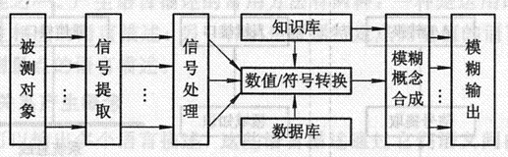


Slide 26
2、基本结构框图
1）基本物理结构
该结构应该是很容易被接受和理解。需要说明的是：专家信号通过人机接口与系统进行联系，一般是产品出厂前和定期检查以及系统更新时使用。
2）基本软件结构
与基本物理结构相对应。数值/符号转换模块和符号/数值转换模块相当于A/D与D/A。软件结构在实际使用中，关键在于该软件系统如何进行有效合理的组织与设计，从而使之快速、有效、可靠。

Slide 27
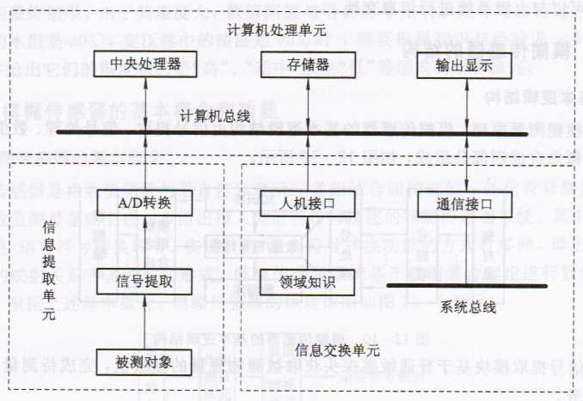

Slide 28
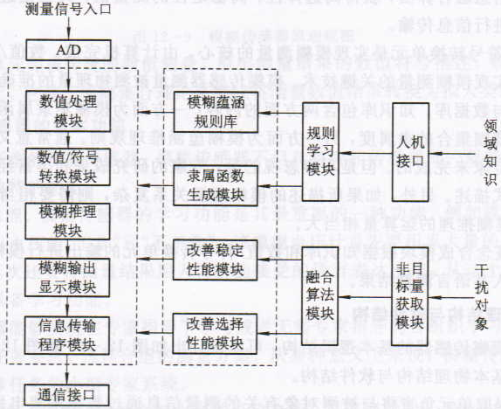

Slide 29
3、多维模糊传感器结构
属于相互关联的多被测量传感器系统，在上述工作的基础上，主要的问题是解决信息融合的问题和在此基础上知识库的建立以及语言概念的生成。
1）基础测量单元
敏感元件阵列、信号调理电路阵列、A/D阵列、数值预处理阵列组成，功能与传统传感器系统一致，输出量是数值信号或其特征量
2）语言符号生成与处理单元
数值/语言符号转换器阵列；概念合成器；知识库；数据库；学习单元，它们组成了多维模糊传感器的核心。主要功能：实现数值/语言符号的模糊转换，输出量是语言符号S（sentence－语句，semantic－语义）；
a）知识库的内容
＊ 模糊集合及其对应的隶属函数；
＊ 生成概念的模糊推理规则；
＊ 检测对象的特性背景知识。

Slide 30
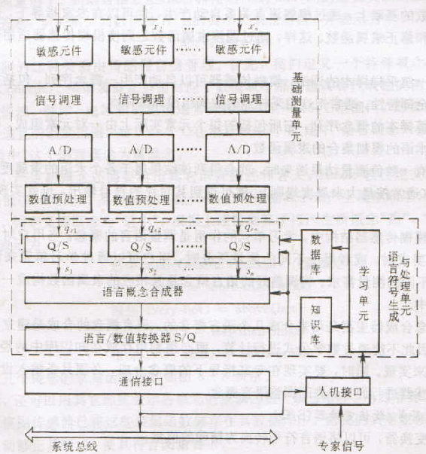
多维模糊传感器结构框图

Slide 31
如相同血压值的不同人，其生成的符号肯定是不同的，指不同人的各种主要特征量。
＊ 测量系统的相关知识。
与系统本身的构成与功能特性相关，如同样称重的衡器，杆秤与电子秤的差别，或者测同样的量（如加速度）可采用不同的测量方法（电容法、应变法）。
功能：产生对应于模糊集合的隶属函数。
＊ 通过前面我们讲的各种方法，通过模糊语言关系自动生成；
＊ 在专家的指导下，通过学习和训练来产生和修正隶属函数。
b）模糊传感器在使用前要进行样本训练，产生一概念序列，该序列中的每个元素由两部分组成：术语概念和隶属函数。

Slide 32
c）实际测量时，数值量的结果经过该单元处理，得到属于各个术语的隶属度，再按模糊集运算规则（如前面我们介绍的最小邻域法规则）就可得到其对应的符号输出。
d）学习单元的作用
＊ 调整语言的概念、亦即术语；
＊ 调整隶属函数；
＊ 增加新的概念序列等。
e）语言概念合成器
相当于我们前面介绍的多传感器信息融合的概念，只不过它是讲符号域中的不同符号进行融合后给出最恰当的语言符号输出。实际上是语言知识的综合。它的融合方法将在下一节里介绍。

Slide 33
3）其他部分（S/Q、人机接口、通信接口）
同前面的内容基本相同。其中通信接口中符号量的变换与传输，计算机通信领域中已经是非常成熟的技术。
§7.1.3 模糊传感器语言概念的产生方法
提供数值测量的语言描述。
方法：1）运用语言间的语义关系
2）根据确定特定数值测量值的语言描述，通过插值产生其它测量
点的模糊描述。
通过语义关系产生概念
模糊传感器可对应被测数值量的变化范围输出多个语言描述，这些语言描述通过它们语义间的关系相联系。
为了表述这种“关系”，首先需定义一个特殊概念——属概念。“属概念”指对应于数值域中那些最具有代表性的测量点或测量范围的语言描述。

Slide 34
如：我们定义男性标准身高（按一个地区的统计数字来表示）为1.74m，那么对应数值1.74m的属概念为：“适中”，若再定义低于1.70m为低，高于1.80m为高，则介于1.70m～1.74m之间为“偏低”，介于1.74m～1.80m为“偏高”，后两个语义是在前面三个概念的基础上通过语义关系产生的。
采用模糊理论描述语义关系产生新概念的方法为：
1）定义属概念及其隶属函数；隶属函数的确定主要是根据对象特性和经
验知识。
2）利用存贮于模糊传感器中的模糊算子，产生新的模糊概念；
3）利用属概念隶属函数求得新产生概念的隶属函数；
4）新概念若不符合测量要求，则通过训练算法修正其隶属函数。
新生概念的隶属函数的函数形式为：
k：修正因子，

Slide 35
模糊算子在语言域中用汉语词汇来表达的话，基本上是修饰性的副词。
插值法产生概念
1）数值域中特定的元素（又称为特征测量量）的概念：
如前面我们讲的身高：1.70，1.74，1.80均为数值域中的特定元素。若还包括体重量作为被测量，则：60kg，70kg，80kg亦为体重数值域的特定元素，若再包括年龄，则该系统就变成了三维被测对象系统。
2）距离的概念
前面我们已经讲过了距离的概念。而这里讲任意一点
及其与 之间的距离的概念，可以理解为 两点之间
连线的点，而不是连线之外的点。

Slide 36
它的产生方法是：
1）在数值域中确定特定测量量或者说进行特征抽取。
特征抽取的效果涉及具体问题的背景及识别者的知识、技巧和意志等。
2）建立隶属函数，包括特征量的隶属函数和插值量的隶属函数。
3）识别判决产生对应插值的概念。
模糊传感器对测量环境的适应性
前面我们就讲到特征量抽取时涉及到具体问题的背景知识，考虑测量背景知识的影响，需对数值测量的描述进行适应性处理。这正如书中讲的具体温度值在不同的测量对象中有不同的概念一样。
处理的方法有两种： 1）基于适应函数的处理方法；
2）基于专家定性学习的方法。

Slide 37
1、基于适应函数的处理方法
适应函数的概念：从标准数值域到实际数值域之间的映射关系。
如：一般模拟信号作为4～20mA的标准信号输出的转换关系；再者一般产品的一些技术参数指标都在25℃和一个标准大气压下给出的，在实际测量和使用中，实际环境条件的变化会对相应的参数指标有影响。
适应函数使用的约束条件：
1）与属概念对应的特征测量点不应随适应函数的变化而变化，如前面讲的“适中”的语义概念，对应的特征测量点；4mA对应零输入。
2）特征测量点的描述应保持线性。
2、专家指导下的定性学习法
该方法主要是通过比较专家和模糊传感器对同一被测量定性描述的差异

Slide 38
性，然后根据这种差异性按一定的修正规则来进行修正，以专家的定性描述作为标准（l(x)），一般分为三种情况：
1） ，通过“增加”模糊算子调整；
2） ，通过“不变”模糊算子调整；
3） ，通过“减少”模糊算子调整。
专家信息的输入步骤中：
“3）”点的解释：被训练概念的模糊子集指两个相邻被测量数值之间的范围；
“4）”点的解释：如梯形隶属函数中a、b两点。

Slide 39
隶属函数的训练算法
语言概念的产生主要是基于专家经验和知识建立起来的，在实际测量中是否满足实际使用需要，亦即隶属函数是否准确，需要进行两方面的工作：
1）通过标准样本对对应概念的隶属函数进行训练，亦即不断调整和改
进，使隶属函数曲线调整到所需的形状。
2）在实际应用中亦要根据不同的测量环境作适当的调整。
这就相当于开发一个产品，它的设计方案首先要进行必要的验证和评审，最终是否合理还需顾客确认。
举例说明机器人。
我们在前面讲述隶属函数时，从隶属函数曲线来看有的曲线是连续变化的，也有曲线是分段变化的，下面就这两种情况作一讨论。
1、连续隶属函数训练方法

Slide 40
我们前面介绍的新生概念隶属函数为：
对隶属函数训练的结果是体现在对修正因子k值的最终确定，相对于传统传感器系统而言，相当于“定标”的概念。
训练步骤：
1）确定训练样本所属数值域的子集、范围和对应的语言域模糊子集；
2）确定该训练样本在相关子集中的隶属函数；
3）判定样本相关子集中的隶属度是否与希望的要求一致，若完全一致则维持原结果，否则需进行修正，修正有两种情况：
a）不完全一致
指语言概念同训练样本的状态相符，但“精度”不够。
b）完全不一致

Slide 41
指语言概念同训练样本的状态不相符。
实际上样本训练主要是解决各模糊子集相互交叉部分的被测量语言概念的归属问题，对于不交叉部分则是比较明确的。
2、分段隶属函数的训练样本
分段隶属函数的训练相对于连续隶属函数而言更简明，其训练步骤及方法亦基本一致。最终归结为对应模糊子集的特征量和对应数值域子集范围的调整。
模糊综合评判的概念
前面讲的内容基本上是针对单一变量进行单独评判的，而对于一个多被测量系统，且各个被测量之间可能还有一定的关联性，那么它的语言概念的生成必须采用模糊综合评判的方法来解决。

Slide 42
根据系统的复杂性程度，模糊综合评判又分单级和多级两种形式。模糊综合评判基本上是先对各个因素进行单独评判，然后再对所有因素进行综合评判。
1、首先确定状态原因集
：可以是模糊的，也可以是非模糊的。
2、再确定权重集
引起各种状态的各种原因，其重要程度不尽相同，对状态影响大的原因要特别重视。
对应的 权集为：
各权数 应符合归一化和非负性的条件，亦即： ，
权重集可表示为原因集上的模糊子集：

Slide 43
的确定：根据知识、经验或隶属函数。
3、征兆集
是各状态原因可能引起的各种不同的征兆所组成的集合。
：可以是模糊的，也可以是非模糊的。
模糊综合评判就是在综合考虑所有征兆（亦即各被测量对应符号域模糊子集）的基础上，给出最终的语言概念。
4、单原因的模糊评判
目的：确定被评判对象在一个状态原因的影响下对征兆集元素的隶属程度。
设定 隶属 的程度 ， 的评判结果可用模糊集合 表示：
，

Slide 44
单原因评判集：
它实际上是状态原因评判集U和征兆集V之间的一种模糊关系。
5、单原因的模糊综合评判
对 各项乘上对应的权数 （ ），则模糊综合评判式为：

Slide 45
：模糊综合评判集； 称为模糊综合评判指标。
它实际上是表达了一个状态原因所引起的各种征兆出现的可能性大小。
§7.1.4 模糊传感器举例
根据书中讲述的内容，我们要明确这样几点：
1）模糊传感器用于处理用数值传感器难以处理和解决的问题；
2）模糊传感器可以输出更容易被人所理解和接受的结果；
3）它具有学习和推理功能；
4）对于某些应用领域，它有着更为有效的实现方法和功能。
模糊血压传感器
功能：相当于医学专家的处理水平，可以综合环境及测量对象的背景知识对测量结果给出正确的评判。

Slide 46
1、功能实现：见书中的叙述
2、隶属函数产生的过程
1）初始隶属函数 的确定为：
它是一个正态分布函数。为什么选用正态分布函数，这是因为一开始最佳血压值a的选定是按照大多数人的统计数值确定的，也就是说对应某一年龄段，其血压值的分布是一正态分布。
2）根据性别、年龄、职业对隶属函数调整，实际上就是调整k值和a值。
模糊色彩传感器
1）漫反射原理的概念
a）光的反射吸收与透射：当光线投射到物体表面时，光线与物理表面相互作用后，会产生三种现象：反射现象；吸收现象；透射现象。一般依据材料性质不同，其系数值各不相同，但对于同一表面，三系数和为1。

Slide 47
b）反射分布
＊方向性正直反射；
＊方向性漫散反射；
＊漫散反射。
c）透射分布

Slide 48
作业12
在集合U={0，6a}的论域中，“低”和“高”为两个模糊概念，其对应的隶属函数曲线如下图所示。现要求按照下图分布形式，采用线性插值的方法，在中间增加“适中”的模糊概念，试给出其对应的隶属函数表达式，并重新画出整个论域中的曲线。

Slide 49
§7.2 人工神经网络在智能传感器中的应用
我们前面介绍的模糊智能传感器是将人类习惯的语言符号变量和适合于
传感器的量化特征联系起来，同时强调对模糊性概念用可能性分布来解释。
但是以特征提取为基础的信号处理方法，在如何表示和提取特征、需要
多少特征，都存在很大的盲目性和低效率，识别过程必须经历从数据获取、
特征提取到判决几个阶段，所需的运算使得系统难以满足实时性的要求。
神经网络技术是解决上述问题的有力工具。在前面几章里的内容中都曾
涉及到神经网络技术，但我们没做介绍，准备在本章主要内容讲完后再回过
头去展开。
“人工神经网络”（Artificial Neural Network, ANN）是在对人脑组
织结构和运行机制认识理解的基础上模拟其结构和智能行为的一种系统工程。

Slide 50
神经网络是由大量处理单元互连而成的网络，它是在现代神经生物学和
认知科学对人类信息处理研究成果的基础上提出来的，它的特点如下：
1）具有很强的适应能力、学习能力、容错能力和鲁棒性；
2）信号处理过程接近人类思维活动；
3）具有高度并行运算能力；
4）可以实时实现最优信号处理算法。
神经网络技术的主要应用领域：模式分类、机器视觉、机器听觉、智能
计算、机器人控制、信息处理、组合优化问题求解、联想记忆等许多领域。

Slide 51
§7.2.1 神经网络基本知识
人工神经网络模型
现有的神经网络模型已达上百种，随着应用研究的不断深入，新的模型还在不断推出。在信号处理和模式识别领域，应用最多的是以下四种基本模型和它们的改进型。
1）Hopfield神经网络（反馈网络）；
2）多层感知器，其中BP网络（及由此延伸出的RBF神经网络)的应用率最高，达到80％～ 90％；
3）自组织神经网络，又称自学习网络或竞争网络；
4）概率神经网络。
神经网络的基本理论主要涉及到稳定性、学习算法、动态性能等几个方面，但是不管是什么模型的神经网络，神经元均是它们的基本组成单元。
生理神经元的基本结构和基本神经元模型分别如下图所示：

Slide 52
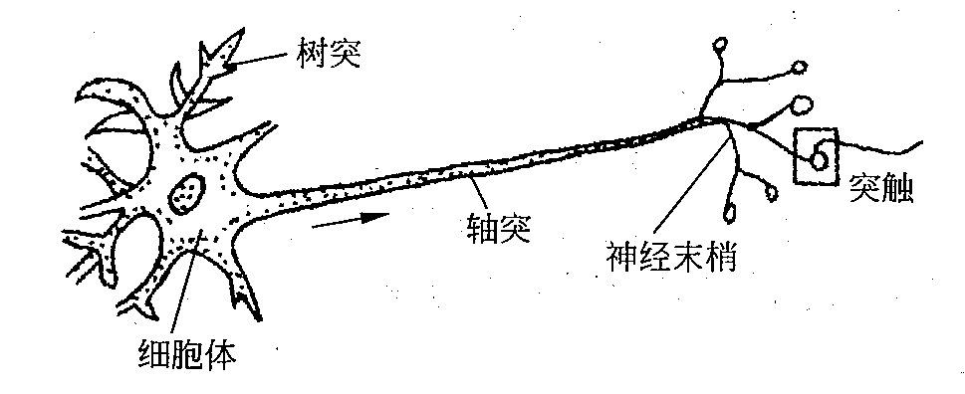
生理神经元基本结构
每个人大脑中含有10¹¹～10¹²个神经元，每个神经元又约束10³～10⁴个突触
基本神经元模型

Slide 53
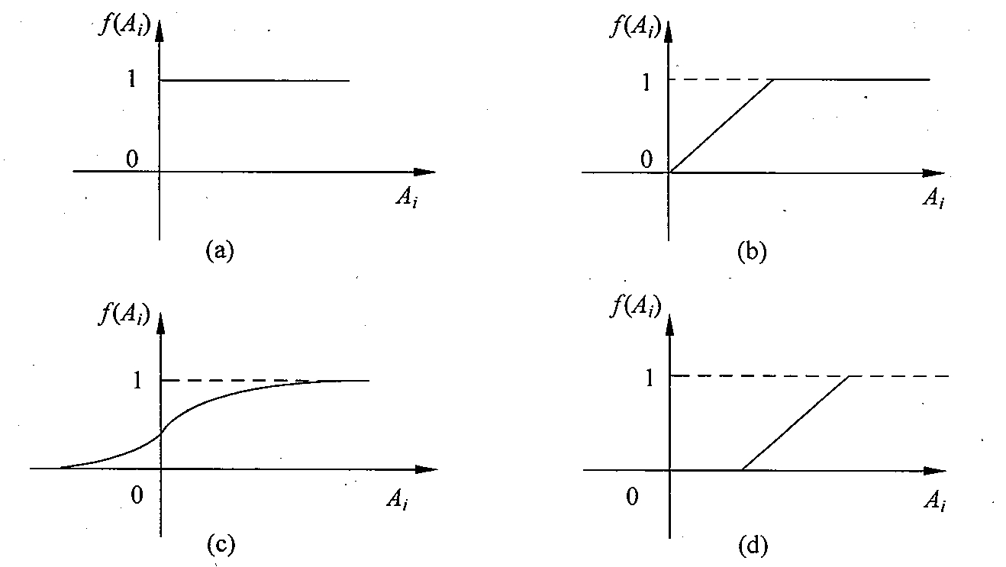
在多个输入量的作用下产生输出量，输出量为：
第j个神经元输出量对第i个神经元的作用强度用 表示，它的值称为权值。第i神经元输入总和称为激活函数，如果 超过相应的阀值 ，就会产生一个输出来激励下一个神经元。而这两个神经元间的连接关系由作用函数（或称传递函数） 来体现。常用作用函数的类型：
，

Slide 54
1）阀值型神经元，又称M－P模型
它是二值型神经元，输出状态取值为1或0，如外界事件的存在与否而在人脑产生“有”或“无”的概念，冰和水之间的分界温度0℃。
2）线性饱和型
输入——输出特性满足一定的区间线性关系，一般用于神经网络输出层。
如人对某一追逐物的逃避速度。

Slide 55
3）S型神经元模型
又称连续型神经元模型，输出量在某一范围内连续取值。如人体对外界温度变化所产生的感受，假定25℃为一中性点。
它的输入——输出特性是非线性的，一般用于多层神经网络的隐层。
或
4）子阈累积型
当所产生的激活值超过T值时，该神经元将被激活而产生响应，子阈的一个作用是抑制噪声。
5）概率型
属于二值型神经元激活函数，其输出状态0或1是根据激活函数的大小，按照一定的概率来确定。

Slide 56
假定神经元状态为1的概率为：
则状态为0的概率为：
式中，T为一个随机变量。玻尔兹曼机神经元属于这一。
6）高斯型函数
一般用于RBF网络的隐层传递函数。
上述模型均是在生物神经系统研究成果的基础上演绎出来的。当众多的神经元连接成一个网络并动态运行时，就构成了一个高维非线性动力学系统。

Slide 57
人工神经网络的基本数学基础
主要指是非线性动力学系统及神经网络学习算法方面的数学基础。
1、向量的内积（向量积）与外积（交积）
给定一个n维向量：
表示给定一个单元U，它接受来自n个单元的输入向量V和权向量W的内积。
两个向量的交积（外积），其结果仍为向量，设三维空间中的两个向量：
2、矩阵运算与层次结构网络
给定一个向量V和一个矩阵W，则它们的乘积为一向量，则有：

Slide 58
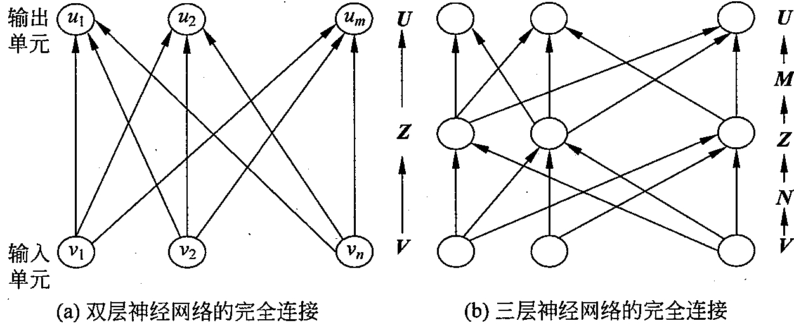
W⁻¹为W的逆矩阵；U^{T}、V^{T}分别是U、V的转置矩阵。
在图（b）中，输入向量V通过权矩阵N映射成向量Z，然后Z再通过权矩阵M映射成向量U，即：
在人工神经网络模型和算法研究中，可采用向量及矩阵的转置和外积运算来进行，设： ，
则：
外积的概念可用来表示一个神经网络的学习过程。对于给定向量V，当算出V和V^{T}的内积时，就能生成有关存储状态唯一的存储矩阵。

Slide 59
人工神经网络的结构
是由基本神经元按一定的拓扑结构构成群体并行分布式处理的计算结构。根据拓扑结构不同，分：分层网络，相互连接型网络。
1、分层网络（如多层感知器）
对于分层网络的研究，早期仅局限于单层结构，但单层结构在实际应用中有很大的局限性。随着研究的不断深入和发展，两层和三层结构可以很好的解决应用中的一些问题，层数越多功能越强，但太多会使问题变得过于复
杂。
参考教材介绍的是一种三层网络结构，它包括：输入层、隐含层、输出层，是一种用得比较多得网络结构。每层节点数（或者说神经元数）的确定：
1）输入层：对应输入量个数。
2）隐含层：一般来说个数不限，但不能少于3个，5个以上效果就比较好，越多效果越好，实际应用一般取5~9之间 。
3）输出层：对应输出量个数。

Slide 60
2、相互连接型结构（如自学习网络）
它的特点是：神经网络在接受外界输入时，将会分成不同的区域，不同的区域对不同的模式具有不同的响应特征，即不同的神经元以最佳的方式响应不同性质的信号激励，从而形成一种拓扑意义上的有序图，它是一种非线性的映射关系。
例如：从甲地到乙地有几条路可走，但具体是哪条路最好？
学习与记忆
1、神经网络的学习
对于神经网络而言，学习的过程实际上就是样本训练的过程，通过训练，调整网络的连接权值。
1）这种调整方式或者说学习规则有两种：
a）相关学习规则（Hebb学习律）
，η：学习因子
相当于一种开环系统。

Slide 61
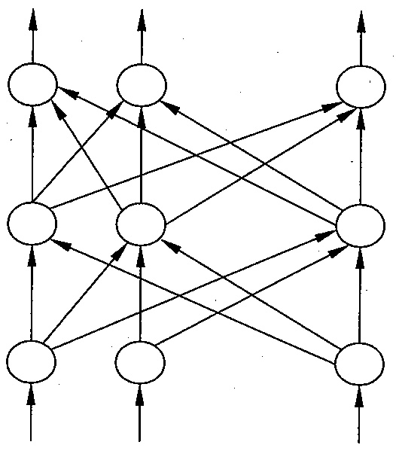
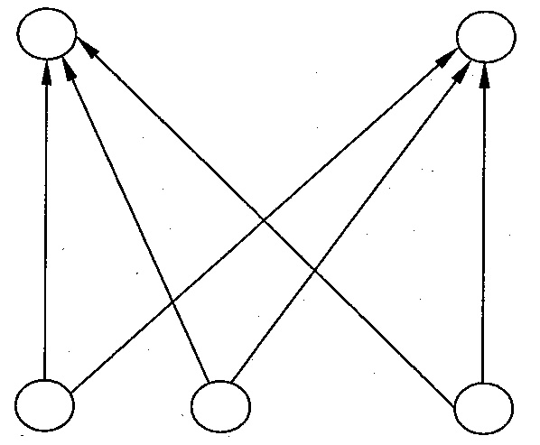
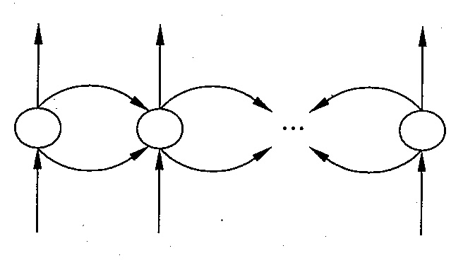
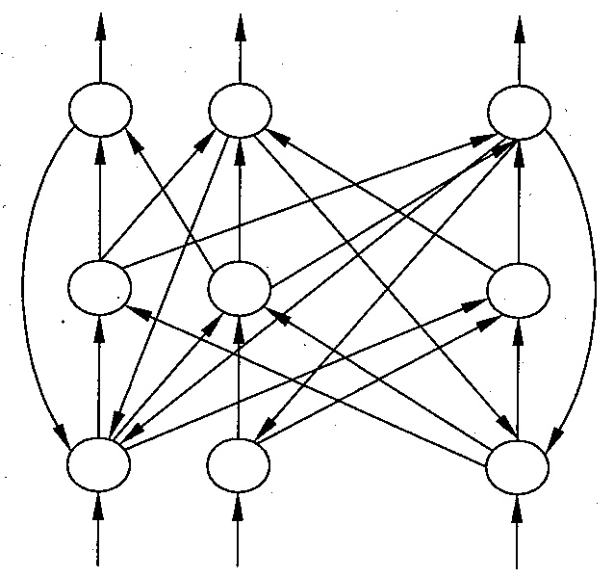
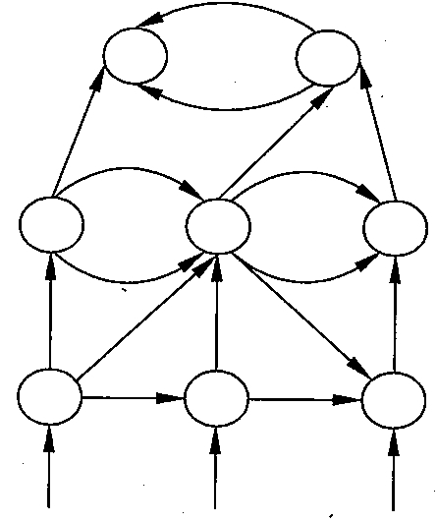
（a） （b） （c）
分层网络的结构
（d）
相互连接型网络的结构

Slide 62
b）误差修正学习规律（δ学习规则）
采用该种学习律的多层网络又称误差后向传播网络
2）学习类型：
a）有导师学习，必须预先知道学习的期望结果—教师信息，并依此按照某一学习规则来修正权值。
b）强化学习，利用某一技术表示“奖/惩”的全局信号，衡量与强化输入相关的局部决策（权值、神经元状态等变量的变化）。
c）无导师学习，不需要教师信息和强化信号，只要给定输入信息，就能够通过自组织、自调整、自学习给出一定意义上的输出响应。
2、神经网络的记忆
主要体现在权值上，因为该权值的获得是通过学习将获取的知识信息凝聚起来的表现。权值为正，起兴奋作用；权值为负，起抑制作用；权值绝对值大小反映连接作用的强弱。

Slide 63
§7.2.2 前向网络（感知机、BP网络、竞争学习网络）
感知机
它属于两层网络结构，仅由输入层和输出层构成
1）训练要素：
训练样本：通过给定样本输入量和希望的输出量对网络进行训练；
训练规则：亦即权值修正方法。
2）权值修正法：采用δ学习规则。
BP网络（这里的“BP”主要指它的学习算法）
1、BP(Back Propagation)网络模型
1）采用多层网络结构，层与层之间多采用全互连方式；同一层单元之间不连接。
2）作用函数为：
通用形式： ， ：样本输入值。

Slide 64
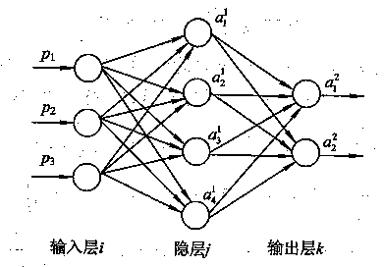
BP网络模型示意图

Slide 65
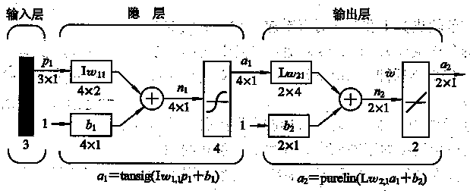
BP网络模型

Slide 66
对通用形式作用函数的解释
：偏置值或称阀值，正阀值的作用是将激励函数沿横轴向右平移，
的作用是改变激励函数的形状。采用较小的 会使作用函数接近阀值型，而较大的 则对应平滑变化的作用函数。
3）权值修正法：采用δ学习规则
输入层输入、输出：
隐 层输入、输出：
输出层输入、输出：

Slide 67
2、学习算法
输出层节点k的输出 与期望输出 存在误差，输出层m个节点的总误差E为：
网络学习的过程，就是通过反复的计算，求取E，根据E调整相关参数，最终使得E小于给定的允许偏差。权值参数调整的规则就称为学习法则：
η称为学习因子。

Slide 68
1）输出层训练误差 ：
2）隐层训练误差 ：

Slide 69
3）权值修正公式：
的修正公式：
的修正公式：

Slide 70
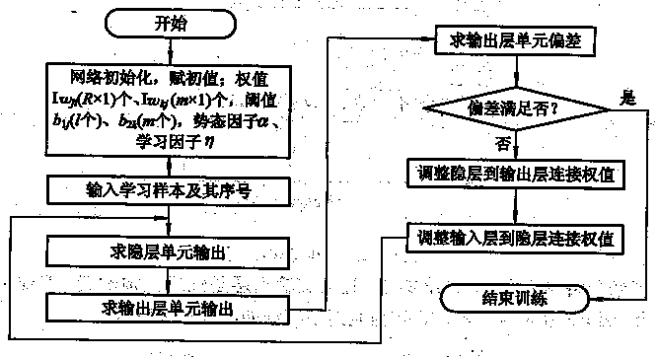
4）学习的流程：
BP网络训练过程及算法流程

Slide 71
整个学习过程：
a）随机地给出一组不完全相同的数值作为权值初始值；
b）取一组样本，依次将其中每一个样本作为网络输入，计算网络输出值；
c）计算每个样本对应的 ，并进而求出 ，由此调整权值；
d）如训练样本未使用完，取另一组样本，转至（b）；
否则根据误差准则判定是否收敛于一组稳定权值。
越大，学习速度可能会越快，但也可能引起振荡效应，为此在权值修正公式中再加上一个“惯性项”（又称为势态项）
，α：势态因子

Slide 72
α的作用：有益于抑制振荡，但延长了学习时间。
5）学习结果的判定
用网络的均方根值误差来定量反映学习性能。
，当 时，
则表明学习结果满足要求。
改善方法：采用遗传算法等。
3、竞争网络
对于竞争网络的结构和机理，书中已讲得比较明确，这里仅介绍一下竞争算法的步骤：
1）权值初始化并选定邻域的大小，所谓邻域大小指与某一节点相连的所有节点数；

Slide 73
2）确定输入模式；
3）计算空间距离：
， ：节点i与j之间的权值。
4）选择节点 ，它满足
5）按下式改变 和其邻域节点的连接强度。
的邻域，
6）返回到2），直至满足 （给定误差）
，

Slide 74
§7.2.3 反馈网络
Hopfield网络结构
特点：
1）属于单层互连神经网络；
2）任意两个神经元之间都有连接；
3）分为离散型和连续型。
离散型Hopfield网络
神经元的输出为离散值，1和0
（或－1），它们分别代表神经元
的激活和抑制状态。神经元在时刻
t的状态用向量表示为：

Slide 75
权值矩阵： ， ， ，阈值矢量：
；则： 和 定义了一个唯一的N维的离散型Hopfield网络。
1、衡量这种神经网络的性能指标：
1）稳定性，在t时刻，对于任意 ，有 ；
2）存贮容量，指网络的稳定点个数；
3）吸引域半径，指网络进入稳定状态时初始状态的集合的Hamming球的半径；
4）收敛时间，指网络从某一起始状态进入稳定点状态所需的时间。
2、网络的工作方式（三种）
1）串行方式：在某一时刻，只有一个神经元的状态按下式发生变换。

Slide 76
2）部分并行方式：在某一时刻，部分神经元的状态发生变化
3）全并行（同步）方式：在某一时刻，所有神经元状态均发生变化。
连续状态Hopfield神经网络
指神经元的输出不再是离散值0和1，而可以在某一区间连续变化。
为第i个神经元的传递函数，通常取连续、有界和单调增长的函数。
应用领域：信号分解、自适应滤波、谱估计、A/D变换等。
见下图

Slide 78
§7.2.4 神经网络技术在智能传感器中的应用
在上一节里我们主要介绍了神经网络技术的一些基本知识，通过学习，我们知道了神经元的基本特征，它是神经网络的构成元素，神经元之间的关系由作用函数来建立。应用神经网络技术来解决实际问题，一般按以下几个步骤进行：
1）根据处理对象选择神经网络结构和模型（或称作用函数）；
2）确定权值修正算法，那么这里有相关学习法（Hebb学习律）、误差
修正学习法（δ学习律），还有δ规则的推广形式：BP算法。
3）提供一定量的标准样本进行网络的样本训练，以确定最终权值。那么在整个训练过程中，一个要注意训练方法，再者判定训练的结果是否符合要求。
神经网络技术在智能传感器中所能解决的问题：
1）非线性修正和在线标定；

Slide 79
2）信号滤波，实现对噪声干扰信号的抑制；
3）信号的分解与提取，亦即从强的背景噪声中提取微弱有用
信号；
4）静态误差的综合修正；
5）通过传感器的信息融合消除交叉灵敏度的影响；
6）进行传感器的故障诊断和信号恢复。
下面我们对前面涉及到神经网络的部分内容重新认识一下：
1、（§6.2） 多传感器信息融合技术中的传感器阵列信息融合之例三：
功能：自动识别未知气体的类别和混合气体的浓度
1）硬件结构
a）阵列由四个单元组成，每一个单元含有一个气敏电阻，一个加热电阻和一个测温电阻。
b）信号调理电路：使每个单元都在最佳温度状态下工作。

Slide 80
c）微处理器系统：信号采集、温度控制、数据融合。
2）人工神经网络技术
采用三层BP网络结构，作用函数选用S型，具体过程与我们前面讲的内容完全一致。
3）识别效果
可以达到一般的信息处理方法所不能做的效果，若增加在线标定功能，可以大大降低对气体传感器本身选择性及时间稳定性的要求。
4）存在的问题
a）如何进一步提高精度；
b）如何进一步提高对环境的适应性，也就是使之更“聪明”。
这就相当于一个小学生，教会他的题型他可能会做，但是题型有所变化，聪明的孩子可能还会做，一般的孩子可能就一筹莫展了。

Slide 81
2、（§6.5）自诊断中§6.5.3人工神经网络方法
应用神经网络方法进行传感器系统的故障诊断和信号恢复是基于人工神经网络技术如下方面的优越性。
I）具有强的非线性拟合能力
非线性可以用高阶多项式来拟合，而高阶多项式的每一项均可作为神经网络的输入项，这样一来，不仅仅解决了非线性的问题，而且取得串行计算变换为并行计算的效果。
II）它可以是一个多输入多输出系统，因此输出信息是可以根据需要设定，亦即确定相应的网络结构和输出模式。因此它具有分类和细化能力。
III）实时性效果比较好，可以进行在线监测。
IV）具有自学习能力，以适应环境变化引起系统参数时变和未知干扰输入信号的影响。

Slide 82
V）信号的分解功能。利用它具有信号分解的功能，再利用多传感器信息融合的能力，可以将故障传感器的输出信号恢复出来（前提：该故障传感器输出信号所包含的信息必须存在于其它传感器之中）。
1）人工神经网络的结构
采用了多层前馈神经网络，亦即BP网络
优点：能够很好地近似非线性映射；能够任意精度一致地逼近子集上的实连续函数。
2）人工神经网络方法的故障诊断和信号恢复的步骤
a）故障诊断的方法：与我们前面讲的方法基本一致
ⅰ）确定神经网络的输入输出量
输入量：关键传感器的输出；输出量：根据需要确定，一般来说是指最能反映传感器是否存在故障的最敏感的特征量。

Slide 83
比如说科大目前衡量一个职工对科大贡献的大小：文章（级别、数量），科研项目（经费数、获奖级别），创收等。
ⅱ）选择合适类型和结构的神经网络。
ⅲ）选择样本数据进行样本训练，确定权值和阀值。
ⅳ）进行在线分析，给出诊断结果，判断分析是否满足实际需要。
b）信号恢复的方法
ⅰ）确定神经网络的输入输出量
输入量：故障传感器的输出数据；输出量：正常工作传感器的输出值。这里分析两种情况：
＊传感器阵列中的某一传感器有故障，阵列中的传感器具有相同功能；

Slide 84
＊多传感器系统中的某一传感器有故障，每个传感器具有不完全相同的功能，但相互之间是包容的。
其余步骤同a）
3、传感器过失误差检测方法
a）过失误差的概念：由于传感器故障等原因引起测量数据产生的偏差。
b）检测的目的：判定某一传感器输出的测量数据是否存在过失误差，这种检测在实际工作当中还是有重要意义的。
如对于某一重要的控制系统，一旦传感器的数据与实际值的误差超过一定的阈值，则可能会引起系统失控等。俗话说：失之毫厘，谬以千里，这也就是软故障的概念。
c）人工神经网络的构成
采用BP网络和S型作用函数
d）输入输出量

Slide 85
以偏差向量作为神经网络的输入向量，以各测量变量作为输出量，测量变量不存在过失误差，网络对应的输出值为0，否则为1。
4、神经网络实现微弱信号提取
a）BP网络权向量方法原理（BPWV）
该方法实际上是分两步进行：
ⅰ）第一步取检测系统的输入为背景噪声信号，确定偏移权向量为零时的权向量
ⅱ）在输入信号为背景噪声信号＋被测学习信号的情况下会产生新的权向量
由于在有被测信号输入的情况下，输入到BP网络的误差信号包含了被测信号的信号，亦即： 包含了 的信息。
通过偏移权向量检测器变换就可以输出 的信号。

Slide 86
ⅲ）横式滤波器亦即可调带通滤波器。
5、传感器静态误差综合修正法
主要是如何确定输入、输出量
输入量：传感器的输出量；环境参量：
网络结构：S型BP网络。
6、三传感器数据融合处理法（消除两个非目标参量）
与多维回归分析法的比较：
不需要建立包含非目标参量的函数解析式，但需要检测非目标参量k，进行k＋1维标定实验，由标定实验数据作为学习标本。
a）三传感数据融合原理
该智能传感器由传感器模块和神经网络模块组成，实际上这里的神经网络模块就可以由DSP构成。

Slide 87
传感器模块：提供对应三输入量P、T、I的三输出量：
，在作为神经网络的输入量时，电流变化量以
作为输入量。
神经网络模块：
输入量： ，输出量： ，为消除t和ΔI影响后的压力值。
b）样本库的建立
ⅰ）进行三维标定实验
主要是确定不同的测量点，然后测出对应的三信号输出值。
ⅱ）样本数据的归一化处理
神经网络的输入输出数值一般要求在－1～1之间。

Slide 88
c）神经网络的训练及其结构的确定
采用BP网络及S型作用函数
训练判定标准值：
d）结果及评价
经神经网络处理后输出稳定性提高了14.7倍，可见采用神经网络法对消除传感器本身受交叉因素干扰的影响非常有效。

Slide 89
作业13
应用于智能传感器系统的多层感知机网络结构是什么？简述BP算法的学习过程。
作业14
试查找一篇最近一年公开发表的与智能传感器相关的英文文章，先将论文题目发给助教，确认后进行消化吸收，然后分组进行交流，每组推荐一名上讲台进行交流。

